Slide 1

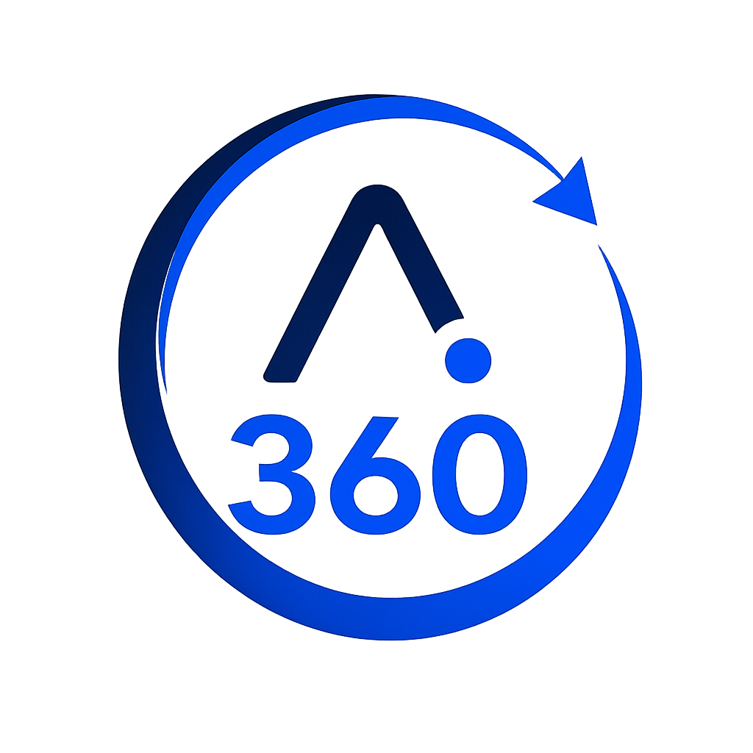
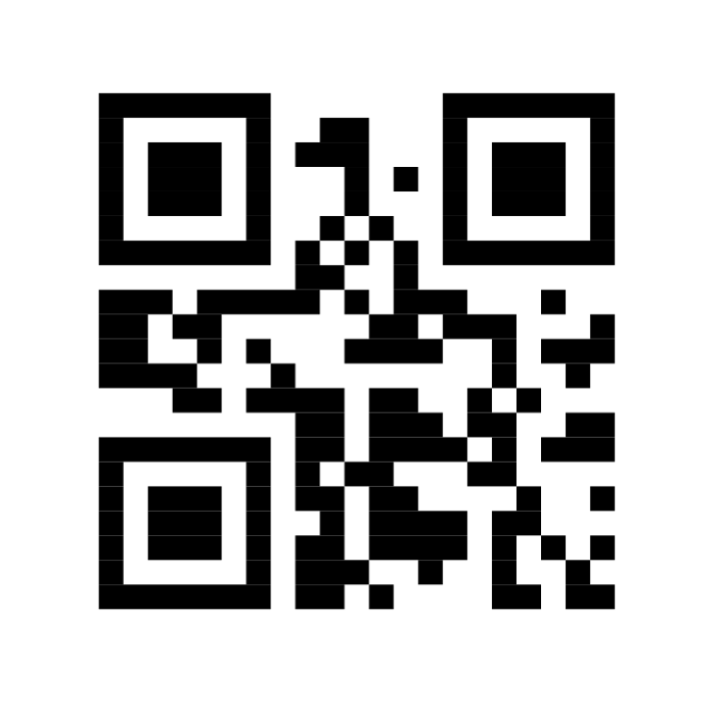
AIDEC
AI-Driven Enterprise Compass & Consulting
企業の可能性を可視化し、
AIとともに未来への一歩を支援する。
AIと共に、未来の一歩のコンパスに。
ABOUT AIDEC
AIDECは、AIを売る会社ではありません。
私たちは、AIとの対話を通じて企業の現状や可能性を整理・可視化し、お客様と一緒に最適な方向性を見つけるお手伝いをします。一社一社が抱える課題や目標は異なるからこそ、答えを一方的に提示するのではなく、対話を重ねながら企業に合った選択肢を見つけることを大切にしています。
AI企業診断360
企業の現在地と可能性を、3つのステップで可視化します。
Step 1 無料
Step 2 無料
Step 3 98,800円
公開情報から現在地を整理
対話で課題と可能性を深掘り
具体的な改善提案をレポート
まずは無料診断から。
AI企業診断360のStep1・Step2は無料です。
自社の現在地や可能性を確認したい方は、お気軽にお申し込みください。
https://ai-dec.jp
Notes:
[Sources] - User-provided Raksul template: A4_yoko.pptx - User-provided AIDEC brand assets and approved copy

Slide 2
AI企業診断360
AIとの対話で、現在地を知り、可能性を見つけ、次の一歩へ。
STEP 1
公開情報から、企業の現在地を可視化
無料
ホームページやGoogleビジネスプロフィールなど、公開情報をもとに企業の強み・課題・伸びしろを整理します。
STEP 2
対話を通じて、課題と可能性を深掘り
無料
経営者・ご担当者との対話を通じて、公開情報だけでは見えない背景や目標を整理し、方向性を共に考えます。
STEP 3
実行につながる改善提案をレポート
98,800円（税込）
Step1・Step2の内容を統合し、優先順位と具体策を明確にした提案レポートを作成。ネイビーの専用ファイルで納品します。
OUR PROMISE
AIDECがお約束すること
01
02
03
答えを押しつけません
今ある資産を活かします
次の一歩を明確にします
対話を重ね、お客様と一緒に最適解を見つけます。
新しい投資ありきではなく、既存の強みや仕組みから考えます。
診断で終わらせず、実行できる優先順位と道筋を示します。
AIDEC
AIと共に、未来の一歩のコンパスに。
〒150-0012 東京都渋谷区広尾1-2-1 ヒカリビル4F
TEL 03-6452-2817 / MAIL info@ai-dec.jp
https://ai-dec.jp
Notes:
[Sources] - User-provided Raksul template: A4_yoko.pptx - User-provided AIDEC brand assets and approved copy

